Slide 1
Электрифицированный разбрасыватель сыпучих удобрений
Докладчик: Вдовин Б. В., студент 21 СЕЕ группы, факультета ЭКТ
Руководитель: Ковалев А.В., старший преподаватель кафедры ЭТЭМ имени профессора В.В. Овчарова

Slide 2
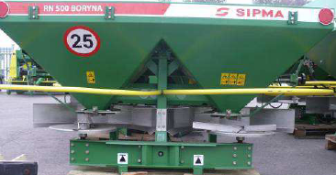
1. Анализ последних исследований
Известно, что эффективность использования минеральных удобрений зависит не только от самих удобрений, но и от способов их внесения.
Наибольшей популярностью в мире пользуются механические тукорассеивающие рабочие органы.

Slide 3
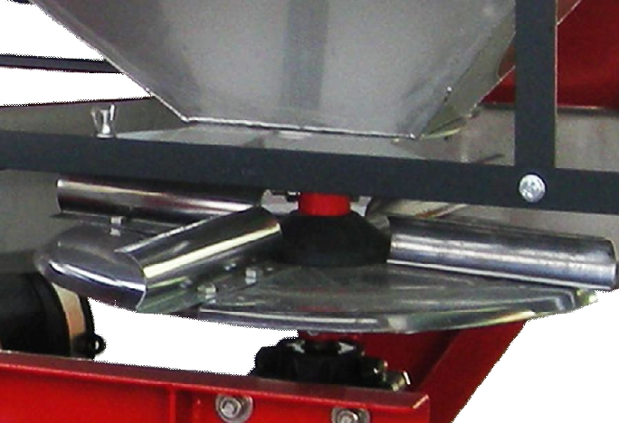
1. Анализ последних исследований
Конструкция таких аппаратов содержит диск, на верхней поверхности которого установлены лопатки.
Сам диск закреплен на вертикальном валу, который установлен с возможностью вращения в горизонтальной плоскости и соединен с механизмом привода.

Slide 4
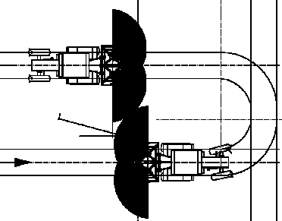
1. Анализ последних исследований
При таком способе обработки полей возникает проблема возможного перекрытия зон обработки, а также попадание удобрений на инженерные зоны поля. И то и другое приводит к перерасходу удобрений.
В качестве решения данной проблемы принято заменить традиционный гидравлический привод разбрасывателя на электрический.

Slide 5
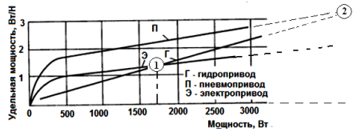
2. Достоинства электропривода
Простота конструкции всей системы относительно гидропривода
Обеспечение стабильной скорости работы
Точное позиционирование и плавное регулирование.
Простота автоматизации, широкий спектр дополнительных устройств, контролирующих и регулирующих датчиков
Требует минимальное тех. обслуживание
Наиболее высокий КПД среди всех типов приводов
Пользуясь данными из справочной литературы, о характеристиках различных типов приводов, можно заметить, что в интересующем нас мощностном диапазоне электрический привод имеет преимущество над гидравлическим по показателям удельной мощности.

Slide 6
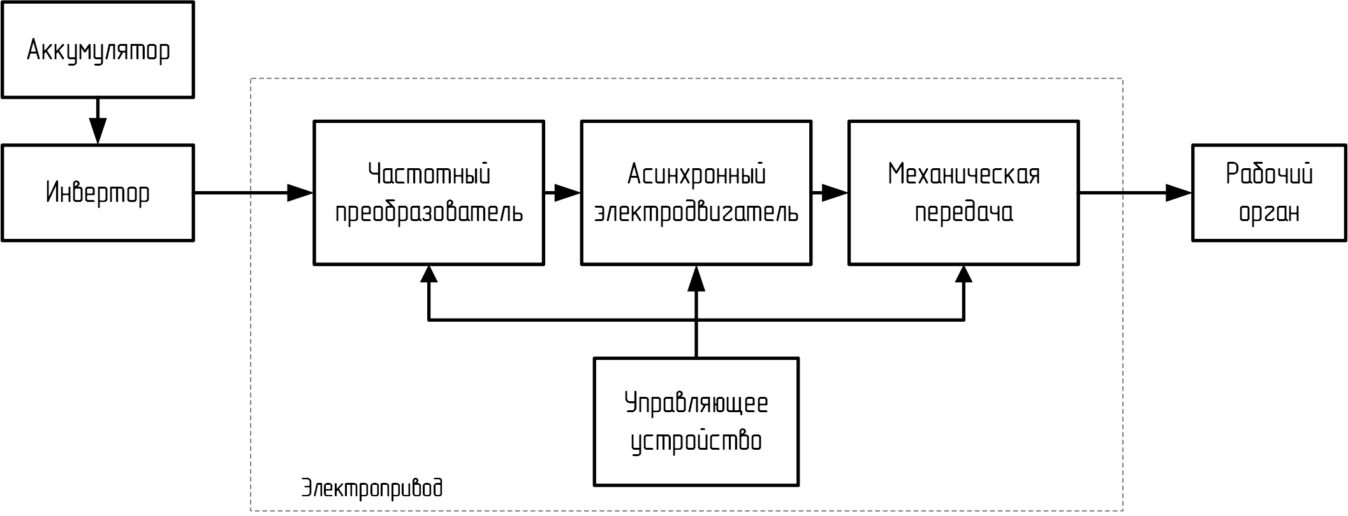
3. Реализация технического решения
Ниже приведена структурная схема электрифицированного разбрасывателя удобрений.

Slide 7
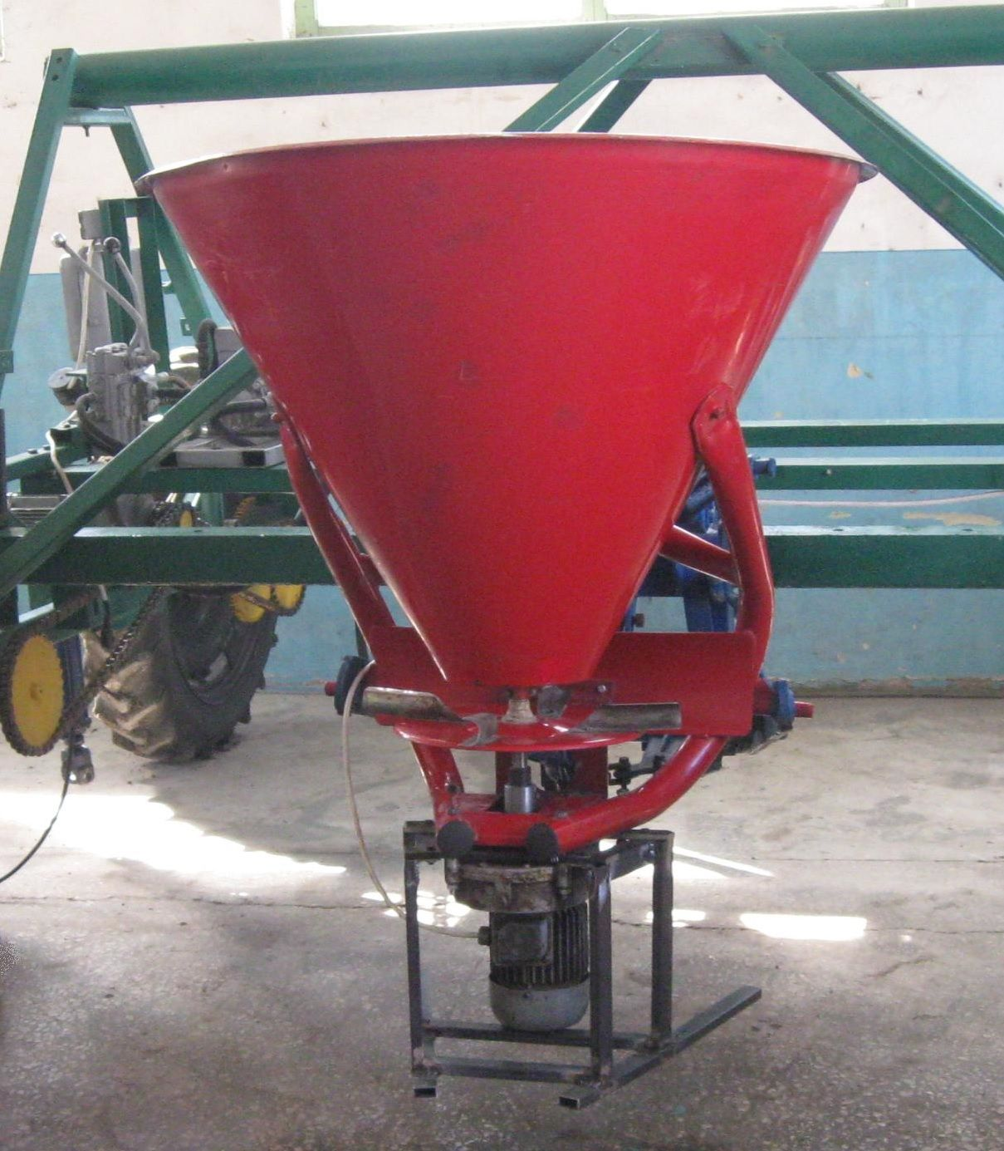
3. Реализация технического решения
Для проведения экспериментальных исследований был переоборудован навесной однодисковый тракторный разбрасыватель JerMet.
Под дисковым тукорассеивающим рабочим органом был установлен электрический двигатель с редуктором. Частота вращения вала электродвигателя изменялась путем изменения частоты электрического тока при помощи частотного преобразователя.

Slide 8
Благодарю за внимание!

